Slide 1
Индикативна годишна работна програма за 2020 г. Програма за морско дело и рибарство 2014-2020 г.
Министерство на земеделието, храните и горите, „Информационна кампания 2020г.“

Slide 2
По приоритет на Съюза 1 „Насърчаване на устойчиво в екологично отношение, иновативно, конкурентоспособно и основано на знания рибарство, характеризиращо се с ефективно използване на ресурсите“: 1. Мярка 1.1 Диверсификация и нови форми на доход; 2. Мярка 1.2 Здраве и безопасност; 3. Мярка 1.4 Ограничаване на въздействието на риболова върху морската среда и приспособяване на риболова към опазването на видовете; 4. Мярка 1.5 Иновации, свързани с опазването на морските биологични ресурси; 5. Мярка 1.6 Опазване и възстановяване на морското биологично разнообразие и екосистеми и компенсационни режими в рамките на устойчивите риболовни дейности; 6. Мярка 1.8 Рибарски пристанища, кейове за разтоварване, рибни борси и покрити лодкостоянки;
Министерство на земеделието, храните и горите, „Информационна кампания 2020г.“

Slide 3
По приоритет на Съюза 2 „Насърчаване на устойчиви в екологично отношение, иновативни, конкурентоспособни и основани на знания аквакултури, характеризиращи се с ефективно използване на ресурсите“: 7. Мярка 2.1 Иновации в аквакултурата; 8. Мярка 2.2 Продуктивни инвестиции в аквакултурите – сектор „Малки проекти“; 9. Мярка 2.2 Продуктивни инвестиции в аквакултурите – сектор „Големи проекти; 10. Мярка 2.3 Насърчаване на нови производители на аквакултури, развиващи устойчиви аквакултури; 11. Мярка 2.4 Преминаване към схеми по управление на околната среда и одитиране и към биологични аквакултури; 12. Мярка 2.5 Аквакултури, осигуряващи екологични услуги;
Министерство на земеделието, храните и горите, „Информационна кампания 2020г.“

Slide 4
По приоритет на Съюза 5 „Насърчаване на предлагането на пазара и преработването“: 13. Мярка 5.1 Планове за производство и предлагане на пазара; 14. Мярка 5.4 Преработване на продуктите от риболов и аквакултури
Министерство на земеделието, храните и горите, „Информационна кампания 2020г.“

Slide 5
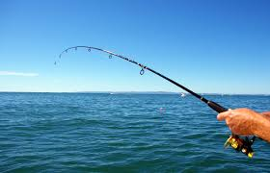
Допустими кандидати: Лица, регистрирани по търговския закон, развиващи дейност в сектор “Рибарство”,физически лица; Примерни допустими дейности: Диверсификация на доходите на рибарите чрез развиването на допълващи дейности, включително инвестиции на борда на корабите, риболовен туризъм, ресторанти, екологични услуги, свързани с рибарството и образователни дейности в областта на рибарството; Процедурата ще се обяви през първото тримесечие на годината; Минималният размер на БФП за проект е 3 000 лв., а максималният е 146 687 лв.
Мярка 1.1 Диверсификация и нови форми на доход;
Общ размер на БФП – 439 435,70 лв.
Министерство на земеделието, храните и горите, „Информационна кампания 2020г.“

Slide 6
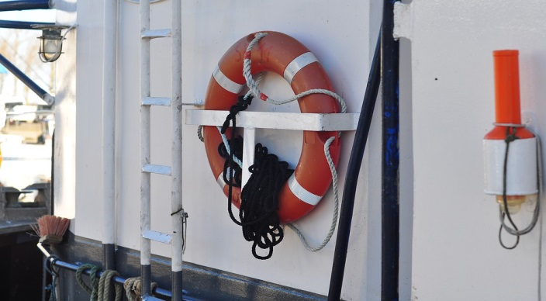
Допустими кандидати: Собственици на риболовни кораби, регистрирани по търговския закон или Закона за кооперациите;физически лица; Примерни допустими дейности: Инвестиции на борда или в индивидуално оборудване, при условие че посочените инвестиции надхвърлят изискванията съгласно правото на Съюза или националното право; Процедурата ще се обяви през първото тримесечие на годината; Минималният размер на БФП за проект неприложим, а максималният е 10 000 лв.
Мярка 1.2 Здраве и безопасност
Общ размер на БФП – 74 723,50 лв.
Министерство на земеделието, храните и горите, „Информационна кампания 2020г.“

Slide 7
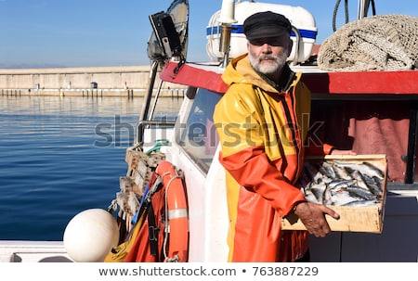
Допустими кандидати: Собственици на риболовни кораби, регистрирани по търговския закон или Закона за кооперациите,Физически лица,Рибарски организации, признати в Р.България; Примерни допустими дейности: Инвестиции в оборудване; Процедурата ще се обяви през първото тримесечие на годината; Минималният размер на БФП за проект е 2 000 лв., а максималният е 20 000 лв.
Мярка 1.4 Ограничаване на въздействието на риболова върху морската среда и приспособяване на риболова към опазването на видовете
Общ размер на БФП – 260 454,14 лв.
Министерство на земеделието, храните и горите, „Информационна кампания 2020г.“

Slide 8
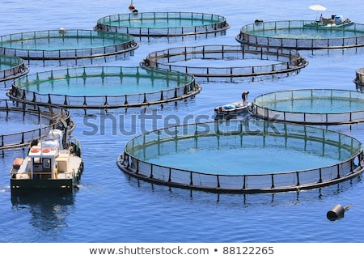
Допустими кандидати: Научни или технически публично-правни организации, признати в РБългария или в лица, регистрирани по Търговкия закон или ЗЮЛНЦ или физически лица в сътрудничество с научна или техническа организация; Примерни допустими дейности: Разработване или въвеждане на нови технически или организационни знания, водещи до намаляване на въздействието от риболовните дейности върху околната среда, включително по-добри риболовни техники и по-висока избирателност на риболовните уреди, или постигането на по-устойчиво използване на морските биологични ресурси и съвместно съществуване със защитените хищници; Процедурата ще се обяви през второто тримесечие на годината; Минималният размер на БФП за проект е 2 000 лв., а максималният е 200 000 лв.
Мярка 1.5 Иновации, свързани с опазването на морските биологични ресурси
Общ размер на БФП – 964 081,98 лв.
Министерство на земеделието, храните и горите, „Информационна кампания 2020г.“

Slide 9
Допустими кандидати: Регистрирани по Търговския закон еднолични търговци или юридически лица, развиващи дейност в сектор Рибарство; Юридически лица, регистрирани по ЗЮЛНЦ; научни или технически публично-правни организации, консултативни съвети, рибари или рибарски организации, признати в РБългария, или НПО в партньорство с рибарски организации или в партньорство с МИРГ; Примерни допустими дейности: Събиране на отпадъци в морето, в т.ч. изгубени риболовни уреди, морски отпадъци и пласмаси; Процедурата ще се обяви през първото тримесечие на годината; Минималният размер на БФП за проект е 30 000 лв., а максималният е 200 000 лв.
Мярка 1.6
Опазване и възстановяване на морското биологично разнообразие и екосистеми и компенсационни режими в рамките на устойчивите риболовни дейности
Общ размер на БФП – 964 081,98 лв.
Министерство на земеделието, храните и горите, „Информационна кампания 2020г.“

Slide 10
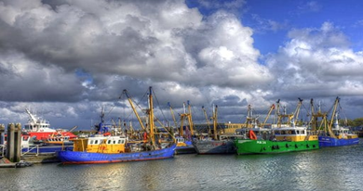
Допустими кандидати: Публично-правни органи; лица регистрирани по търговския закон или Закона за кооперациите, развиващи дейност в сектор Рибарство Примерни допустими дейности: Повишаване качеството, контрола и проследяемостта на разтоварваните на сушата продукти, подобряване енергийната ефективност, подпомагане опазването на околната среда и подобряване безопасността и условията на труд, чрез инвестиции за подобряване на инфраструктурата и пристанищните съоръжения, включително инвестиции в съоръжения за събиране на отпадъци; Процедурата ще се обяви през второто тримесечие на годината; Минималният размер на БФП за проект е 30 000 лв., а максималният е 200 000 лв.
Мярка 1.8
Рибарски пристанища, кейове за разтоварване, рибни борси и покрити лодкостоянки
Общ размер на БФП – 5 106 433 лв.
Министерство на земеделието, храните и горите, „Информационна кампания 2020г.“

Slide 11
Минималният размер на БФП за проект Сектор 1 - Инвестиции в съществуващи рибарски пристанища: - 800 000 лева за Черно море; - 400 000 лева за река Дунав; Сектор 2 - Инвестиции насочени към изграждане и/или модернизация на лодкостоянки: - 80 000 лева Максимален размер БФП за проект Сектор 1 - Инвестиции в съществуващи рибарски пристанища: - 8 000 000 лева за Черно море; - 4 000 000 лева за река Дунав; Сектор 2 - Инвестиции насочени към изграждане и/или модернизация на лодкостоянки: - 800 000 лева
Мярка 1.8
Рибарски пристанища, кейове за разтоварване, рибни борси и покрити лодкостоянки
Министерство на земеделието, храните и горите, „Информационна кампания 2020г.“

Slide 12
Допустими кандидати: Публични или частни научни или технически организации, признати от Р България самостоятелно или в сътрудничество с юридически лица или еднолични търговци (ЕТ), регистрирани по Търговския закон и юридически лица, регистрирани по ЗЮЛНЦ, признати браншови организации в областта на рибарството и/или признати организации на производителите на риба и други водни организми в сектор "Рибарство", в сътрудничество с публични или частни научни или технически организации, признати в Р България Примерни допустими дейности: Развиване на техническите, научните или организационните знания в стопанствата за аквакултури, с които по-специално се понижава въздействието върху околната среда, намаляване на зависимостта от рибно брашно и масло, насърчаване на устойчивото използване на ресурсите в аквакултурите, подобряване на хуманното отношение към животните или улесняване прилагането на нови, устойчиви производствени методи; Процедурата ще се обяви през второто тримесечие на годината; Минималният размер на БФП за проект е 10 000 лв., а максималният е 200 000 лв.
Мярка 2.1 Иновации в аквакултурата
Общ размер на БФП – 599 953 лв.
Министерство на земеделието, храните и горите, „Информационна кампания 2020г.“

Slide 13
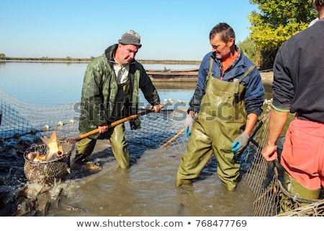
Допустими кандидати: Лица, регистрирани по Търговския закон или Закона за кооперациите, развиващи дейност в сектор „Аквакултура“, физически лица Примерни допустими дейности: Разработване или въвеждане на пазара нови видове аквакултури с добър пазарен потенциал, нови или значително подобрени продукти, нови или подобрени процеси или нови или подобрени управленски и организационни системи; Процедурата ще се обяви през първото тримесечие на годината; Минималният размер на БФП за проект е 3 000 лв., а максималният е 48 895 лв.
Мярка 2.2 Продуктивни инвестиции в аквакултурите – сектор „Малки проекти“
Общ размер на БФП – 500 000 лв.
Министерство на земеделието, храните и горите, „Информационна кампания 2020г.“

Slide 14
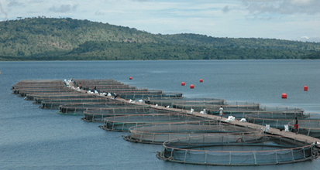
Допустими кандидати: Лица, регистрирани по Търговския закон, развиващи дейност в сектор Аквакултура и които ще развиват дейност в сектора; Примерни допустими дейности: Продуктивни инвестиции в аквакултурите, включително производство на зарибителен матариал; Инвестиции за диверсификация на дейностите и отглежданите видове; Модернизация на стопанствата, включително закупуване на оборудване за предпазване на стопанствата от диви хищници; Инвестиции в повишаване на качеството или добавената стойност; Инвестиции за повишаване положителното въздействие върху околната среда и подобряване на ефективното използване на ресурсите, в т. ч. преминаване към възобновяеми източници на енергия; насърчаването на затворени системи за аквакултури, в които продуктите от аквакултури се отглеждат в затворени рециркулационни системи, като по този начин се свежда до минимум потреблението на вода; Процедурата ще се обяви през второто тримесечие на годината; Минималният размер на БФП за проект е 30 000 лв., а максималният е 550 000 лв.
Мярка 2.2
Продуктивни инвестиции в аквакултурите – сектор „Големи проекти”
Общ размер на БФП – 6 036 469,60 лв.
Министерство на земеделието, храните и горите, „Информационна кампания 2020г.“

Slide 15
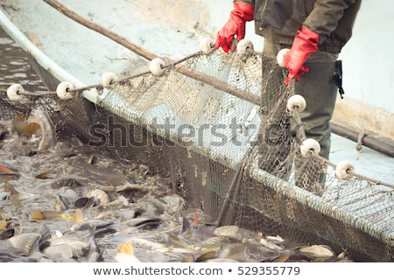
Допустими кандидати: Лица, регистрирани по Търговския закон; Примерни допустими дейности: Създаване на предприятия за устойчиви аквакултури от нови производители на аквакултури; Процедурата ще се обяви през второто тримесечие на годината; Минималният размер на БФП за проект е 30 000 лв., а максималният е 850 000 лв.
Мярка 2.3 Насърчаване на нови производители на аквакултури, развиващи устойчиви аквакултури
Общ размер на БФП – 4 281 593,10 лв.
Министерство на земеделието, храните и горите, „Информационна кампания 2020г.“

Slide 16
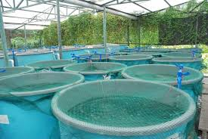
Допустими кандидати: Лица, регистрирани по търговския закон или Закона за кооперациите развиващи дейност в сектор „Аквакултура”, физически лица; Примерни допустими дейности: Дейности, свързани с преминаването от традиционните производствени методи в областта на аквакултурите към биологични аквакултури;дейности сврзани с участие в схемите на Съюза по управление на околната среда и одитиране; Процедурата ще се обяви през първото тримесечие на годината;
Мярка 2.4 Преминаване към схеми по управление на околната среда и одитиране и към биологични аквакултури
Общ размер на БФП – 311 617,61 лв.
Министерство на земеделието, храните и горите, „Информационна кампания 2020г.“

Slide 17
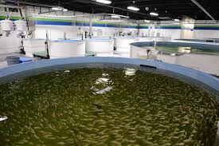
Допустими кандидати: Лица, регистрирани по търговския закон или Закона за кооперациите, развиващи дейност в сектор „Аквакултура”, физически лица ; Примерни допустими дейности: Дейности за развитие на аквакултури, съвместими с конкретните потребности на околната среда и подлежащи на специфични изисквания за управление в резултат от определянето на зоните по „Натура 2000“ Дейности, пряко свързани с опазването на водните животни ex-situ в рамките на програми за опазване и възстановяване на биологичното разнообразие Операции, които са свързани с аквакултури, включително опазването и подобряването на околната среда и на биологичното разнообразие и управлението на ландшафта и традиционните характеристики на зоните с аквакултури; Процедурата ще се обяви през второ тримесечие на годината
Мярка 2.5 Аквакултури, осигуряващи екологични услуги
Общ размер на БФП – 3 604 361,07 лв.
Министерство на земеделието, храните и горите, „Информационна кампания 2020г.“

Slide 18
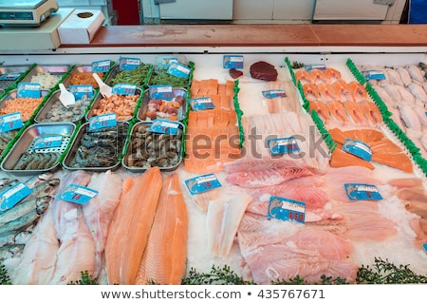
Допустими кандидати: Организации на производителите; Примерни допустими дейности: Изготвяне и изпълнение на плановете за производство и предлагане на пазара, посочени в член 28 от Регламент (ЕС) № 1379/2013; Процедурата ще се обяви през първото тримесечие на годината;
Мярка 5.1 Планове за производство и предлагане на пазара
Общ размер на БФП – 123 329,84 лв.
Министерство на земеделието, храните и горите, „Информационна кампания 2020г.“

Slide 19
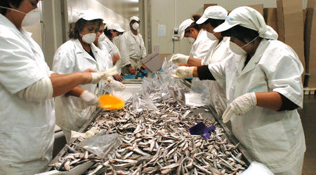
Допустими кандидати: Лица, регистрирани по Търговския закон или Закона за кооперациите; Примерни допустими дейности: Инвестиции в преработването на продукти от риболов и аквакултури, когато тези инвестиции: допринасят за реализирането на икономии на енергия или намаляване на въздействието върху околната среда, включително третирането на отпадъци; подобряват безопасността, хигиената, здравето и условията на труд; подпомагат преработването на улов на риба от видове с търговско значение, който не може да бъде предназначен за консумация от човека; свързани са с преработването на странични продукти, които се получават в резултат на основни дейности от преработването; водят до нови или подобрени продукти, нови или подобрени процеси или нови или подобрени управленски и организационни системи ; Процедурата ще се обяви през второто тримесечие на годината; Минималният размер на БФП за проект е 20 000 лв., а максималният е 1 000 000 лв.
Мярка 5.4
Преработване на продуктите от риболов и аквакултури
Общ размер на БФП – 6 234 905,76 лв.
Министерство на земеделието, храните и горите, „Информационна кампания 2020г.“

Slide 20
Разходите за сметка на бюджетна линия BG14MFOP001-7.001-0006 по процедура „Техническа помощ“ на ПМДР следва да бъдат авансово финансирани със средства от бюджета на МЗХГ, а в последствие при спазване на Условията за кандидатстване и Условията за изпълнение по процедура „Техническа помощ“ на ПМДР 2014-2020г. и бюджетна линия BG14MFOP001-7.001-0006 “Повишаване на административния капацитет на Управляващия орган /УО/ на ПМДР 2014-2020 и обезпечаване на дейностите по програмиране, оценка, проучвания и публичност“, разходите ще бъдат възстановени. Отчитането на разходите ще става с представянето на първични разходооправдателни документи.
Министерство на земеделието, храните и горите, „Информационна кампания 2020г.“

Slide 21
Благодаря за вниманието!
Министерство на земеделието, храните и горите, „Информационна кампания 2020г.“

